Slide 1


สะเต็มศึกษา:
นวัตกรรมการเรียนรู้ในศตวรรษที่ 21
สถาบันส่งเสริมการสอนวิทยาศาสตร์และเทคโนโลยี (สสวท.)

Slide 2
กำหนดการ
ที่มา และความสำคัญของสะเต็มศึกษา
สะเต็มศึกษา คืออะไร
ระดับการบูรณาการ
การจัดการเรียนรู้แบบสะเต็มศึกษา

Slide 3
ทำไมต้องสะเต็มศึกษา
ประเทศไทยขาดกำลังคนด้านสะเต็ม (STEM workforce) ที่สอดคล้องกับการพัฒนาเศรษฐกิจและสังคม
นักเรียนเห็นวิทยาศาสตร์ คณิตศาสตร์ เป็นเรื่องไกลตัว
ขาดแรงบันดาลใจในการเรียนวิทยาศาสตร์ คณิตศาสตร์

Slide 4





โลกในศตวรรษที่ 21
ยุคแห่งความเป็นโลกาภิวัตน์ (Globalization)
สังคมข้อมูลข่าวสาร (Information Society )
การขยายตัวทางเทคโนโลยีอุตสาหกรรมบริการ
การแข่งขันในด้านเศรษฐกิจ
ความต้องการแรงงานที่มีความคิดสร้างสรรค์
transtechpackersandmovers.com
getsocialeyes.com
http://phys.org/
http://agileimpact.org/

Slide 5
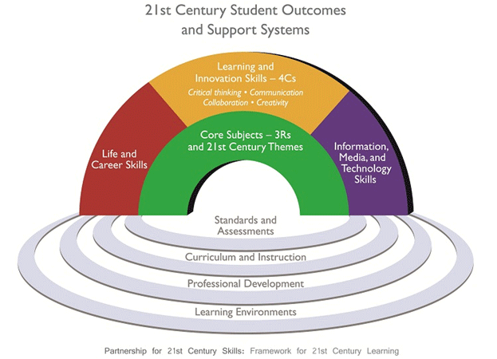
ทักษะการเรียนรู้ในศตวรรษที่ 21

Slide 6

เป้าหมายของการเรียนการสอน S T M
Science Literacy
➔ ความรู้ ความเข้าใจเกี่ยวกับเนื้อหา (หลัก กฎ และทฤษฎี) วิชาวิทยาศาสตร์ (ฟิสิกส์ เคมี ชีววิทยา และโลก อวกาศ ดาราศาสตร์) สามารถเชื่อมโยงความเกี่ยวเนื่องเนื้อหาระหว่างสาระวิชา และมีทักษะในการปฏิบัติการ
เชิงวิทยาศาสตร์ มีทักษะในการคิดที่เป็นเหตุเป็นผล สามารถค้นหาความรู้และแก้ปัญหาอย่างเป็นระบบ สามารถตัดสินใจโดยใช้ข้อมูลที่หลากหลายและมีประจักษ์พยานที่ตรวจสอบได้

Slide 7
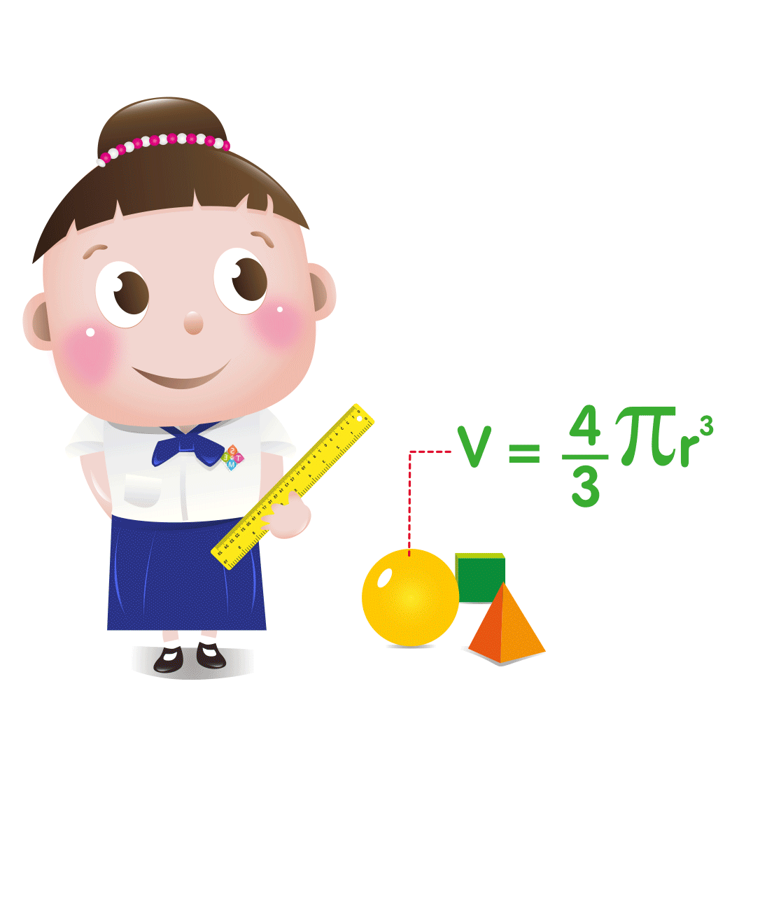
เป้าหมายของการเรียนการสอน S T M
Mathematics Literacy
➔ความสามารถในการวิเคราะห์ ให้เหตุผล และการประยุกต์แนวคิดทางคณิตศาสตร์ เพื่อสร้างอธิบายและทำนายปรากฏการณ์ต่างๆ ภายใต้บริบทที่แตกต่างกัน รวมถึงตระหนักถึงบทบาทของคณิตศาสตร์และสามารถใช้คณิตศาสตร์ช่วยในการวินิจฉัยและการตัดสินใจที่ดี

Slide 8

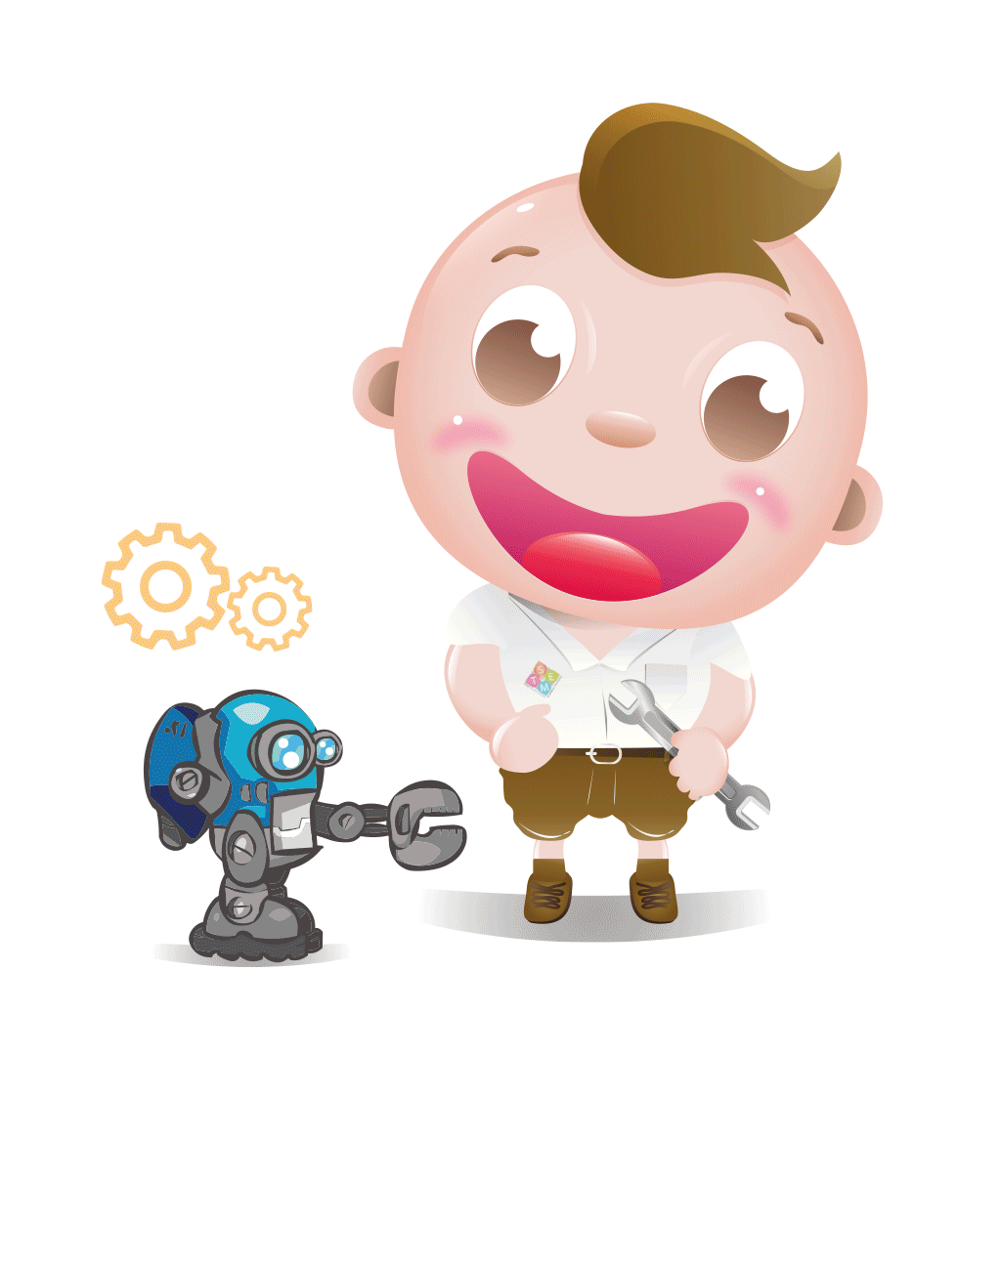
เป้าหมายของการเรียนการสอน S T M
Technology Literacy
➔ ความเข้าใจ และความสามารถในการใช้งาน จัดการ และเข้าถึงเทคโนโลยี (กระบวนการหรือสิ่งประดิษฐ์ที่สร้างขึ้นเพื่อตอบสนองความต้องการของมนุษย์)
Engineering Literacy
➔ ความเข้าใจการพัฒนาหรือการได้มาของเทคโนโลยีโดยการประยุกต์ความรู้วิทยาศาสตร์ คณิตศาสตร์ และเทคโนโลยีที่มีอยู่ กับกระบวนการออกแบบเชิงวิศวกรรม เพื่อสร้างเครื่องใช้หรือวิธีการ เพื่อพัฒนาคุณภาพชีวิต

Slide 9

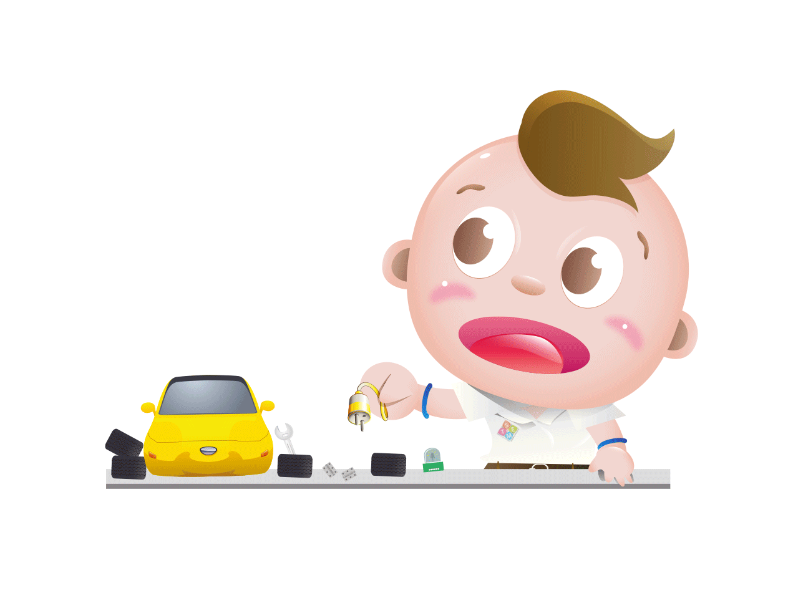
สะเต็มศึกษา
สะเต็มศึกษา คือ แนวทางการจัดการศึกษาที่บูรณาการความรู้ใน 4 วิชาได้แก่ วิทยาศาสตร์ เทคโนโลยี วิศวกรรมศาสตร์ และคณิตศาสตร์ โดยเน้นการนำความรู้ไปใช้แก้ปัญหาในชีวิตจริง รวมทั้งการพัฒนากระบวนการหรือผลผลิตใหม่ ที่เป็นประโยชน์ต่อการดำเนินชีวิต และการทำงาน
คำสำคัญ
  กระบวนการออกแบบเชิงวิศวกรรม
  การบูรณาการ
  เชื่อมโยงระหว่าง 4 วิชา กับชีวิตจริงและการทำงาน

Slide 10
องค์ประกอบและลักษณะที่สำคัญของสะเต็มศึกษา
มีการบูรณาการ S T E M
เชื่อมโยงกับชีวิตจริง
มุ่งเน้นทักษะสำคัญในศตวรรษที่ 21
มีการประเมินตามสภาพจริง

Slide 11
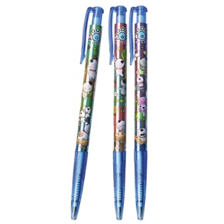
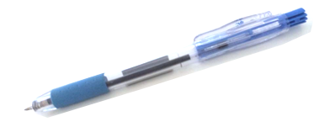
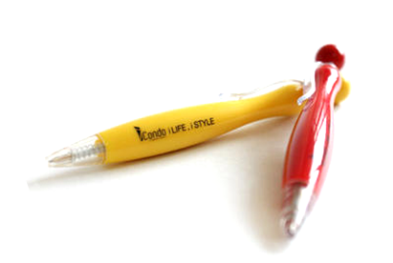
สะเต็มกับปากกาลูกลื่นแบบกด

Slide 12
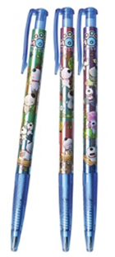
สะเต็มกับปากกาลูกลื่นแบบกด
สังเกตรูปร่างและการทำงานของปากกา
เสียง “คลิก” ของปากกา เกิดขึ้นได้อย่างไร
ส่วนประกอบชิ้นไหนมีส่วนทำให้เกิดเสียง “คลิก”
ใคร/บุคลากรอาชีพใดที่เกี่ยวข้องกับการผลิตส่วนประกอบที่ทำให้เกิดเสียง “คลิก”
ความรู้ที่ต้องใช้ในการผลิตวนประกอบที่ทำให้เกิดเสียง “คลิก” คืออะไรบ้าง

Slide 13
วิทยาศาสตร์ (Science) | วิศวกรรมศาสตร์ (Engineering) | เทคโนโลยี (Technology) | คณิตศาสตร์ (Mathematics)
ตั้งคำถาม (เพื่อเข้าใจธรรมชาติ) | นิยามปัญหา (เพื่อพัฒนาคุณภาพชีวิต) | ตระหนักถึงบทบาทของเทคโนโลยีต่อสังคม | ทำความเข้าใจและพยายามแก้ปัญหา
พัฒนาและใช้โมเดล | พัฒนาและใช้โมเดล |  | ใช้คณิตศาสตร์ในการสร้าง โมเดล
ออกแบบและลงมือทำการค้นคว้า วิจัย ทดลอง | ออกแบบและลงมือทำการค้นคว้า วิจัย ทดลอง | เรียนรู้วิธีการใช้งานเทคโนโลยีใหม่ๆ | ใช้เครื่องมือที่เหมาะสมใน การแก้ปัญหา
วิเคราะห์ข้อมูล | วิเคราะห์ข้อมูล |  | ให้ความสำคัญกับความแม่นยำ
ใช้คณิตฯ ช่วยในการคำนวณ | ใช้คณิตฯ ช่วยในการคำนวณ | เข้าใจบทบาทของเทคโนโลยีในการพัฒนาด้านวิทย์ฯ และวิศวกรรม | ใช้ตัวเลขในการให้ความหมายหรือเหตุผล
สร้างคำอธิบาย | ออกแบบวิธีแก้ปัญหา |  | พยายามหาวิธีการและใช้โครงงานในการแก้ปัญหา
ใช้หลักฐานในการยืนยันแนวคิด | ใช้หลักฐานในการยืนยันแนวคิด | ตัดสินใจเลือกใช้เทคโนโลยีโดยพิจารณาถึงผลกระทบต่อสังคมและสิ่งแวดล้อม | สร้างข้อโต้แย้งและสามารถวิพากษ์การให้เหตุผลของผู้อื่น
ประเมินและสื่อสารแนวคิด | ประเมินและสื่อสารแนวคิด |  | มองหาและนำเสนอระเบียบวิธี ในการเหตุผล
*ที่มา: Vasquez, J.A., Sneider, C., and Comer, M. (2013). STEM Lesson Essentials: Integrating Science, Technology, Engineering, and Mathematics, p.38.

Slide 14
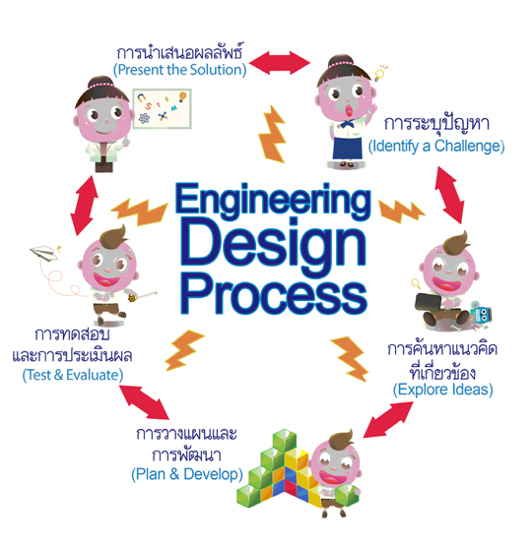
กระบวนการออกแบบเชิงวิศวกรรม

Slide 15
กระบวนการออกแบบเชิงวิศวกรรม vs กระบวนการเทคโนโลยี
  การกำหนดปัญหา
  หรือความต้องการ
1
  การรวบรวมข้อมูล
2
  การเลือกวิธีการ
3
  การออกแบบ และปฏิบัติการ
4
  การทดสอบ
5
  การปรับปรุงแก้ไข
6
  การประเมินผล
7

Slide 16
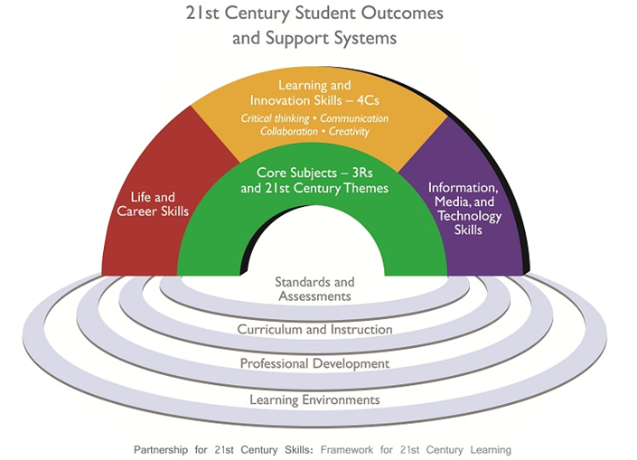
ทักษะการเรียนรู้ในศตวรรษที่ 21

Slide 17
แนวทางการใช้กิจกรรมสะเต็มในชั้นเรียน
จัดกิจกรรมสอดแทรกไปตามเนื้อหาที่เกี่ยวข้องในคาบเรียน
จัดกิจกรรมไว้ในรายวิชาเพิ่มเติม/เลือกเสรี
จัดกิจกรรมไว้ในกลุ่มกิจกรรมนอกชั้นเรียน

Slide 18
www.stemedthailand.org

